Slide 1
グラフ分野総合演習第1回

Slide 2
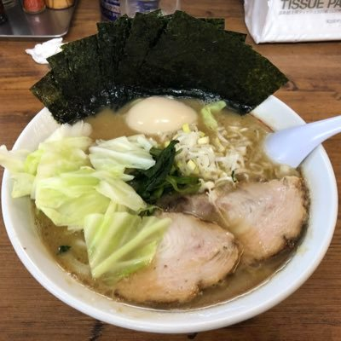
自己紹介
中嶋一貴 (なかじまかずき)
静岡県沼津市出身
修士一年
好きなこと・趣味
陸上競技 (ガチ)：小4 ~ 現在
YouTube鑑賞：おるたな
お笑い: 漫才が好き
グルメ
究極の朝ご飯
研究分野
グラフサンプリング
https://tabelog.com/shizuoka/A2205/A220501/22000481/

Slide 3
目標
英語の論文を読んでみよう．
A survey and taxonomy of graph sampling.
Estimating clustering coefficients and size of social networks via random walk.
研究を体験してみよう．
既存手法を知る → 課題の発見 → 改善手法の提案
たくさん議論しよう！！

Slide 4
スケジュール
第1回
複雑ネットワークとグラフサンプリング
輪講担当決め
環境構築など？
第2回
輪講：A survey and taxonomy of graph sampling.
第3回-第5回
輪講：Estimating clustering coefficients and size of social networks via random walk.

Slide 5
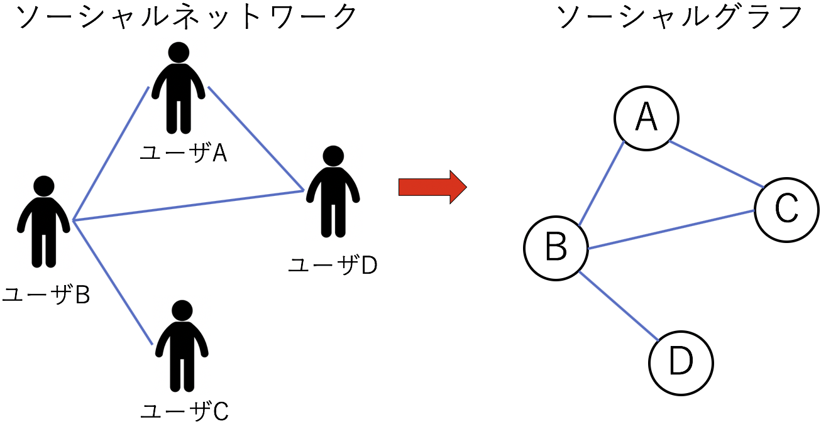
複雑ネットワーク
世の中には多くのネットワークが存在する．
社会ネットワーク，道路網，インターネット・・・
ネットワークは点と線
グラフで表すことが可能．
ノードとエッジから成るデータ構造

Slide 6
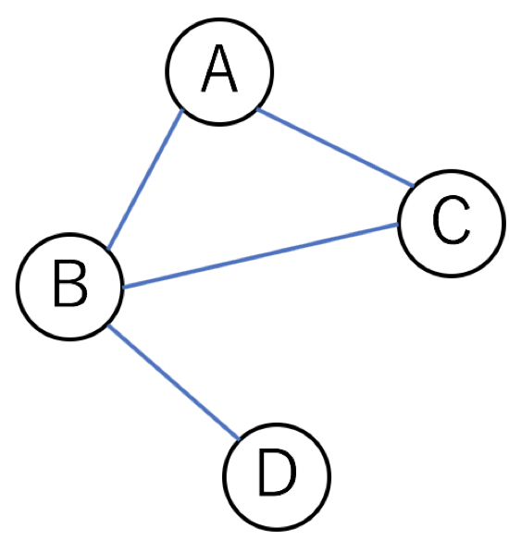
複雑ネットワークの研究の幕開け
ワッツ・ストロガッツモデル (1998)
６次の隔たり
大体のネットワークの平均距離ってすげぇ短いぞ！！
スモールワールド性
スモールワールド性を満たすグラフモデル作ったよ！！
平均距離 = 1.33

Slide 7
複雑ネットワークの性質
スケールフリー性
次数：ノードに接続されているエッジの数
次数が高いノードはほんの一部で，小さいノードが大多数
WWW，タンパク質相互ネットワーク，SNS…
スモールワールド性
全く知らない人でも数ステップで到達可能
クラスター性
友達同士が実は友達だった！みたいなことがよくある．

Slide 8
代表的なグラフモデル
エルデシュ・レーニィモデル (1959)
ランダムグラフ
道路ネットワークとか．
ワッツ・ストロガッツモデル (1998)
スモールワールド性を満たすグラフ．
バラバシ・アルバートモデル (1999)
スケールフリー性・スモールワールド性を満たすグラフ．
読むと面白い → https://ja.wikipedia.org/wiki/%E8%A4%87%E9%9B%91%E3%83%8D%E3%83%83%E3%83%88%E3%83%AF%E3%83%BC%E3%82%AF

Slide 9
ソーシャルグラフ
ソーシャルネットワークをグラフで表したもの．
解析の対象
スケールフリー性，スモールワールド性，クラスター性は？
影響力が高いノードは？
友人になると有益なユーザは？
解析，大変なんすよ

Slide 10


グラフサンプリング
リクエスト数制限
ソーシャルネットワーク
ソーシャルグラフ
サードパーティ
100
API
ノード
エッジ
サードパーティはソーシャルグラフのデータ取得に制限がある．
一部だけサンプリングして，グラフの特徴を推定しよう！（グラフサンプリング）

Slide 11
グラフサンプリングが有益なシチュエーション
データの欠如
SNSでは全ユーザのデータを取得できない．
隠れた人の調査
薬物乱用者の検査
適当な人から初めて聞き取り調査を行う．
テストコストの削減
タンパク質相互ネットワークのエッジ間の検査を全て行うのは困難．
可視化への応用
巨大なグラフは全部を表示するには厳しいので，代表的な部分を表示したい．

Slide 12
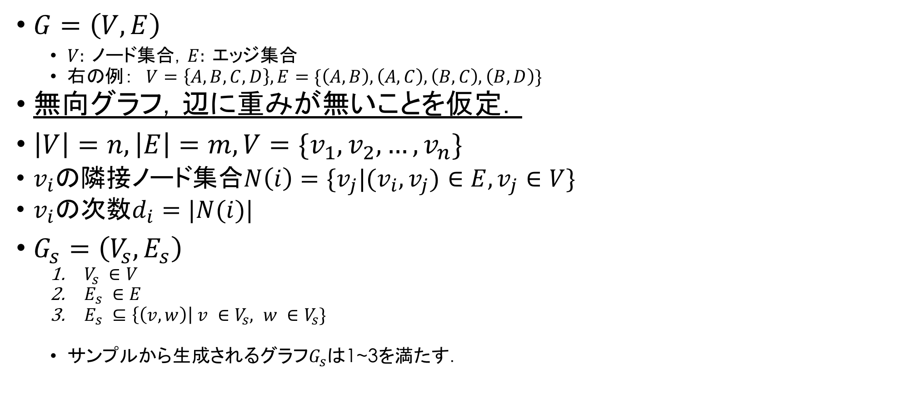
グラフ
$G=\left(V,E\right)$
$V: ノード集合，E: エッジ集合$
右の例： $V=\left\{A,B,C,D\right\}, E=\{\left(A,B\right), \left(A,C\right),\left(B,C\right),\left(B,D\right)\}$
無向グラフ，辺に重みが無いことを仮定．
$\left|V\right|=n, \left|E\right|=m, V=\{v_{1},v_{2},…,v_{n}\}$
$v_{i}$の隣接ノード集合$N\left(i\right)=\{v_{j}|(v_{i},v_{j})∈E,v_{j}∈V\}$
$v_{i}$の次数$d_{i}=|N(i)|$
$G_{s}=\left(V_{s},E_{s}\right)$
$V_{s} ∈V$
$E_{s} ∈E$
$E_{s} ⊆\left\{\left(v,w\right)\right| v ∈V_{s}, w ∈V_{s}\}$
サンプルから生成されるグラフ$G_{s}$は1~3を満たす．

Slide 13
サンプリング手法の分類
ランダムサンプリング
全グラフから一様にサンプリングする．
Hoeffdingの不等式を適用でき，高精度に推定可能．
しかし，全グラフデータや分布が既知であることが前提．
クローリングベースのサンプリング
適当なノードから初めて，隣接ノードを辿っていき，訪れたノードやエッジをサンプリングする．
行き先の隣接ノードの選び方はアルゴリズム次第．(具体的なアルゴリズムは4章)
グラフデータが未知である場合でもある程度適用できる．
SNSのサンプリングはクローリングベース．

Slide 14
グラフサンプリング
グラフの統計量はどんなものがあるの？
具体的にどうやってサンプリングするの？
具体的に統計量を推定できるアルゴリズムあるの？
(第2回の輪講)
(第3~5回の輪講)

Slide 15
準備
Slack招待 (https://nakajilab.slack.com/)
何か質問などあればこちらで．
Github (https://github.com/kazuibasou/trial_shudolab)
授業の資料とかアップします．
火曜15:05-16:35
日程：11/13, 11/20, 11/27, 12/4, 12/18
輪講担当決め
4章 or 5章

Slide 16
課題
①環境構築
Python
Pycharm (統合開発環境)
NetworkX, matplotlib, numpy (ライブラリ)
NetworkXでアルゴリズムの検証，matplotlibは図の作成, numpyはあると便利な配列がある．
C++
こちらがメイン．アルゴリズムはこちらで実装してください．
実行
g++ -std=c++11 main.cpp
./a.out
Githubにそれぞれの言語のHello worldプログラム作ったので動くかチェックしてください．
②輪講の担当範囲の資料作り
③Python, C++に慣れる (来週からたくさん実装してもらいます)

Slide 17
グラフの読み込みの雛形
エッジテキストの形式
1 2
1 3
1 4
グラフのクラス定義
ノード数，エッジ数，隣接ノードリストの二次元配列
エッジテキストを読み込んで隣接ノードリストを作る．
問題
テキストファイルを読み込む関数は？
コマンドライン引数 (ターミナルで受け取る引数)
ノード数，エッジ数をどの時点で読み込むか？
わからないことあったらslackへ．
各行にエッジがある．半角スペースで区切ってある．

